Slide 1
Τα μεγάλα ταξίδια των Ευρωπαίων
Ανακαλύπτουν και ανακαλύπτονται

Slide 2
Πριν τις ανακαλύψεις, 1450 και μετά
Ανόρθωση και επαναφορά της μοναρχικής τάξης
Σταθεροποίηση της πολιτικής ζωής στην Γαλλία, Αγγλία Ιταλία και Αγία Ρωμαϊκή Αυτοκρατορία
Υποχώρηση ενδημικών ασθενειών
Αύξηση του πληθυσμού
Άνοδος της οικονομίας

Slide 3
Ανάπτυξη των πόλεων:
Ανάπτυξη των παραγωγικών μονάδων που υποστηρίζουν τις πόλεις:
Αμπελοκαλλιέργια
Βιοτεχνίες γύρω από τις πόλεις
Παράδειγμα: Φλαμανδική παραγωγή τσόχας
Εξέλιξη μεταλλουργίας
Νέες τεχνικές εξόρυξης

Slide 4
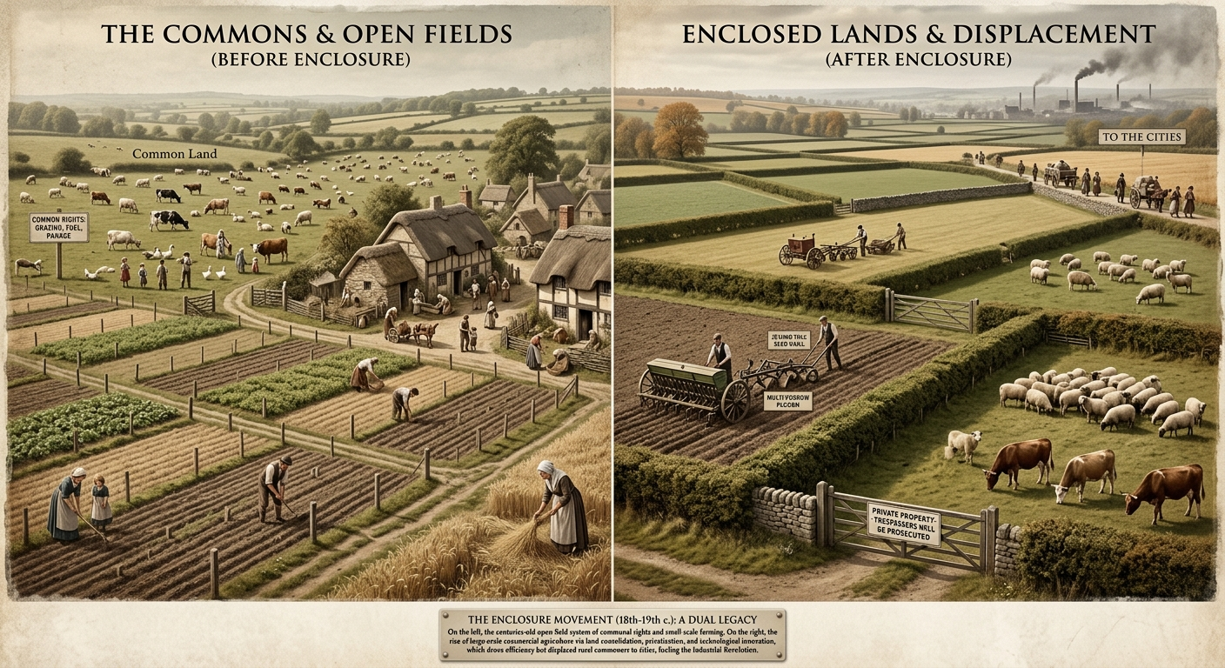
Περιφράξεις σε Αγγλία και Ισπανία
Στην Αγγλία: Ενοποίηση κτημάτων των ελεύθερων χωρικών για να γίνουν πιο παραγωγική αγροτική απόδοση
Στην Ισπανία: Ενοποίηση κτημάτων και πιο εκτεταμένη κτηνοτροφία

Slide 5
Επαναδραστηριοποίηση του εμπορίου
Δρόμοι Ατλαντικού: από Ισπανία στην Αγγλία και πόλεις της Χάνσα
Χερσαίοι δρόμοι μέσω Γερμανίας προς την βόρειο Ευρώπη από την θάλασσα της Βαλτικής στην Μεσόγειο (οικονομική άνοδος της Γερμανίας)

Slide 6
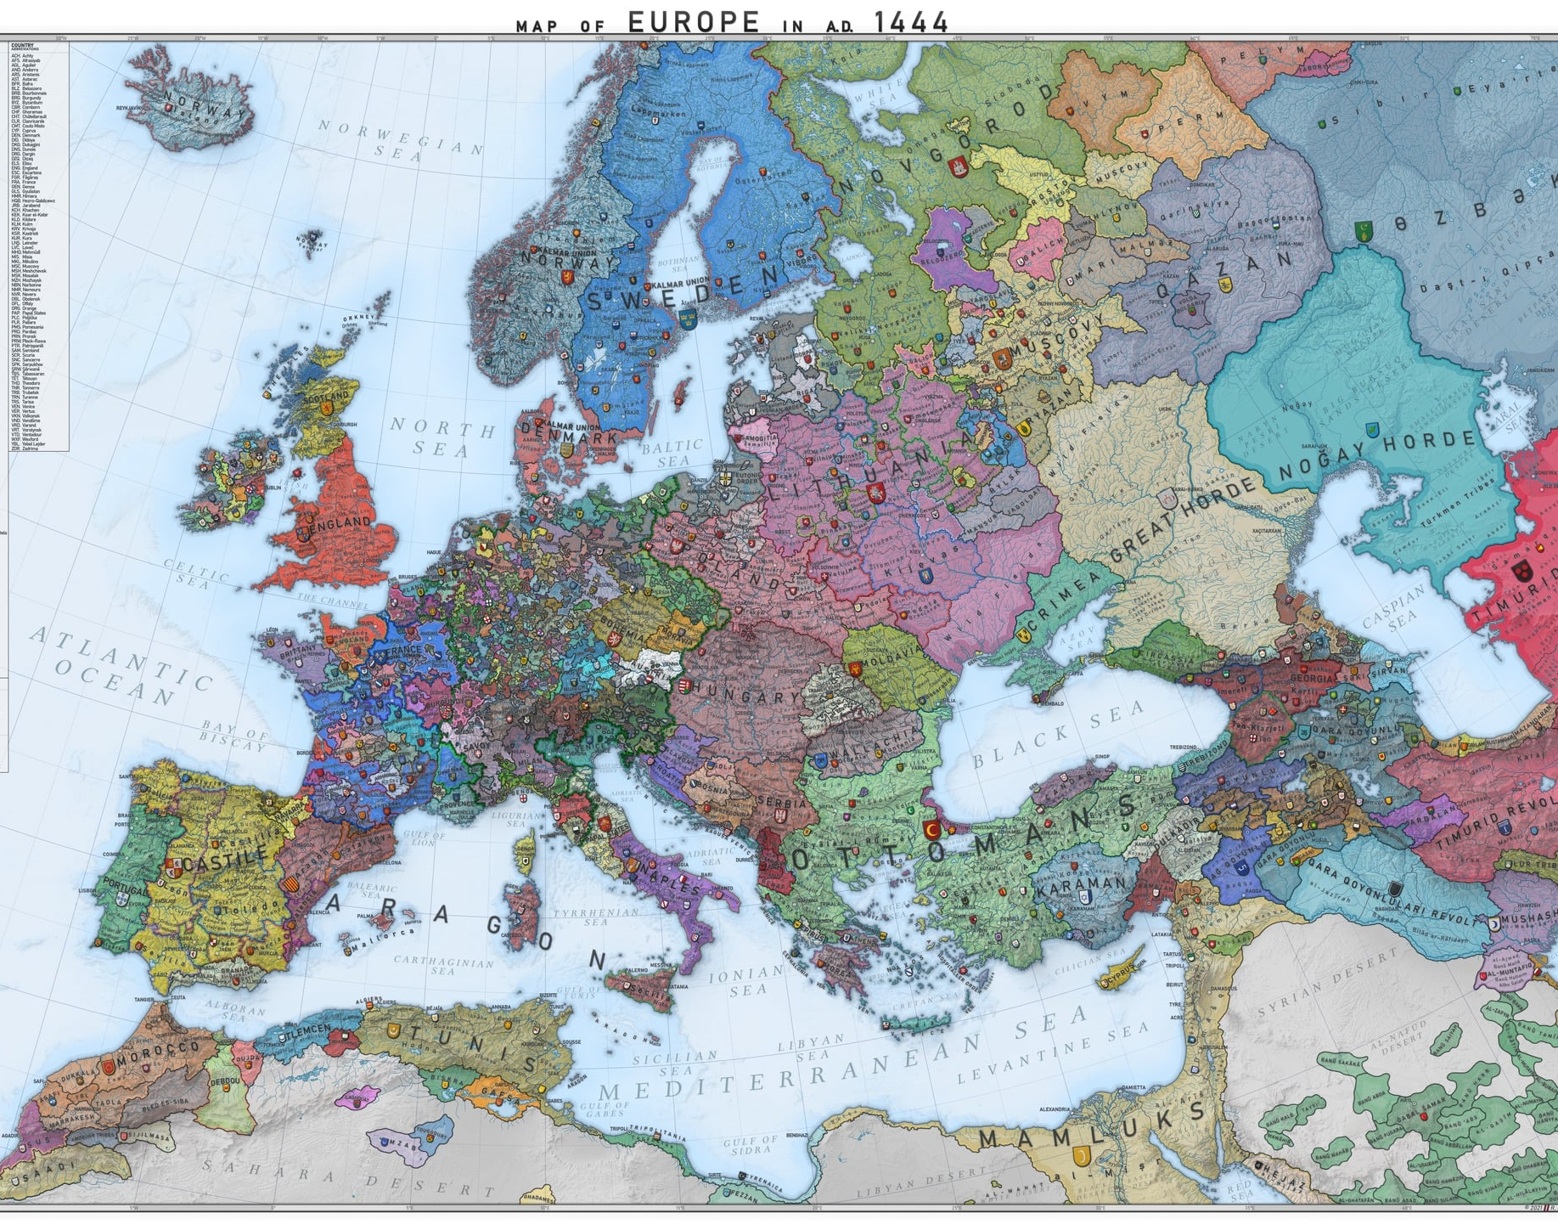
Χάρτης Ευρώπης 15^{ος} αιώνας
Μικρές ηγεμονίες
Μεγάλες ευρωπαϊκές μοναρχίες
Αυτοκρατορίες

Slide 7
Ισχυροποίηση Ευρωπαϊκών Μοναρχιών:
Κληρονομικοί μονάρχες ενάντια των Μεγάλων οικογενειών
Ενάντια και στα αντιπροσωπευτικά όργανα
Ηγεμόνες θέλουν να αναγκάσουν σε υπακοή τα φέουδα και να τα εντάξουν σε κράτη κάτω από την εξουσία τους

Slide 8
Μόνιμες καινοτομίες που ολοκληρώνουν τους κρατικούς θεσμούς:
Δικαιοσύνη εν ονόματι του ηγεμόνα :
Ισπανία : Ακροάσεις
Αγγλία : Αίθουσα του Αστέρα
Γαλλία: Μεγάλο Συμβούλιο
Αξιωματούχοι όλων των ειδών ενισχύουν την εξουσία του βασιλιά

Slide 9
Μόνιμα έσοδα:
Τακτική φορολογία
Μόνιμος στρατός
Δημιουργία των νεότερων κρατών ως ενοποιημένα βασίλεια

Slide 10
Όμως:
Στην κεντρική και ανατολική Ευρώπη, έχουμε αρχαϊκές μοναρχίες μεγάλων οικογενειών, χωρίς διοικητικά όργανα στρατιωτικά αδύναμες που δεν μπορούν να εδραιώσουν την εξουσία τους δι’ αντιπροσώπων

Slide 11
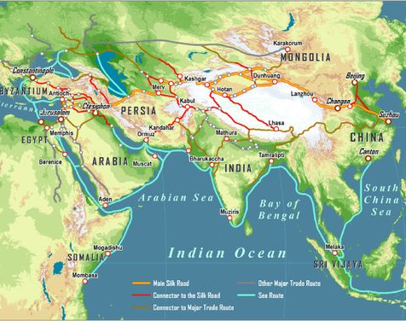
Ποιοι εμπορικοί δρόμοι είναι γνωστοί τον 15^{ο} αιώνα:
Από την αρχαιότητα οι δρόμοι της Μεσογείου, παράλια βορείου Αφρικής
Θαλάσσιες οδοί Ινδικός ωκεανός και Νότια Κίνα

Slide 12

Ακμαίοι εμπορικοί δρόμοι μετά την εξάπλωση του Ισλάμ και πριν τις «ανακαλύψεις»
Μεγάλη δραστηριότητα στην Εγγύς Ανατολή, στην Ανατολική Αφρική, στην Νότιο και Νοτιοανατολική Ασία
Πλοία μεταφέρουν προσκυνητές στην Μέκκα
Ινδοί, Άραβες, Πέρσες και Τούρκοι έμποροι ελέγχουν το εμπόριο των μπαχαρικών και άλλα είδη πολυτελείας
Στο Κάιρο αναλαμβάνουν οι χριστιανοί και εβραίοι έμποροι
Μεταφέρουν και δούλους από την ανατολή στην Ευρώπη

Slide 13
Γιατί ταξιδεύουν;
Φιλοδοξία νέων κρατών που ισχυροποιούνται για νέα εδάφη
Κοινωνική διέξοδος για ευγενείς που οργανώνουν τα ταξίδια συνήθως.
Η Εκκλησία προσηλυτισμό στον Χριστιανισμό
Επιθυμία γνώσης -έλεγχου του κόσμου με βάση λογικές διεργασίες
Προσπαθούν να βρουν νέους δρόμους προς την Ανατολή παρακάμπτοντας τους μουσουλμάνους εμπόρους

Slide 14
Ερρίκος της Πορτογαλίας 1392-1460
εξερευνητικές αποστολές κατά μήκος των δυτικοαφρικανικών ακτών
σειράς πολεμικών εκστρατειών κατά μουσουλμάνων στην Βόρειο Αφρική
συγκέντρωσε χρήματα για να υποστηρίξει χαρτογράφους, αστρονόμους και μαθηματικούς
εξέλιξη της ναυσιπλοΐας
Πορτογαλικές αποικίες στα νησιά του Ατλαντικού: Αζόρες, στις Κανάριους Νήσους, στα νησιά του Πράσινου Ακρωτηρίου, στη Μαδέρα όπου
Ιταλοί και Πορτογάλοι επενδυτές εξασφάλιζαν την άδεια του πορτογαλικού θρόνου να καλλιεργούν ζάχαρη.

Slide 15
Ισχυροποίηση και συνενώσεις των μοναρχιών στην Ιβηρική χερσόνησο
συνενώθηκαν Καστίλη και της Αραγωνία 1482
προστέθηκε και το πρώην μαυριτανικό βασίλειο της Γρανάδας,1492 Ισπανία ένα συγκεντρωτικό δυνατό κράτος κάτω από την εξουσία του Φερδινάρδου και της Ισαβέλλας.

Slide 16
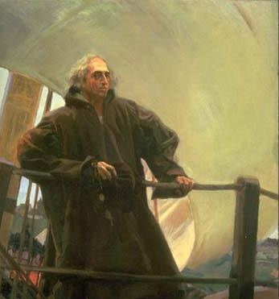

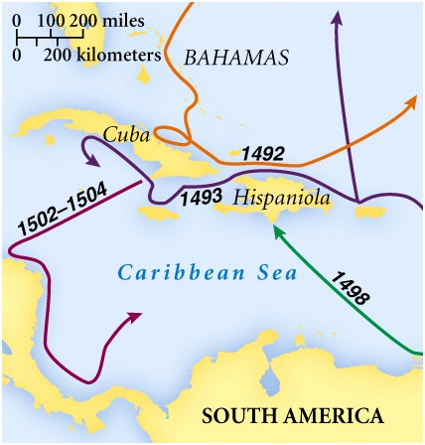
Χριστόφορος Κολόμβος από την Γένοβα

Slide 17
Πρώτα ταξίδια Στόχοι:
Εκδίωξη μουσουλμάνων
Να βρουν χρυσό
Να βρουν μπαχαρικά
Ελεφαντοστό
Είδη πολυτελείας

Slide 18
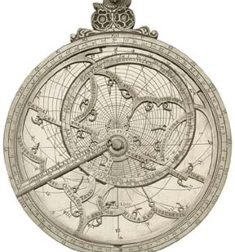
αστρολάβος

Slide 19
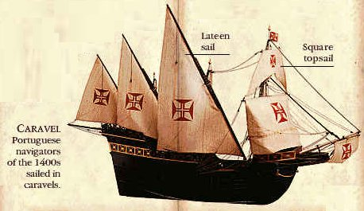
Καραβέλα

Slide 20
Ο Κολόμβος δεν ανακαλύπτει την Ινδία αλλά τα νησιά της Καραϊβικής

Slide 21
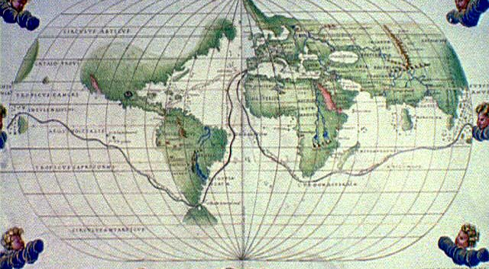

Slide 22
Κι άλλα εμβληματικά ταξίδια
1498 Βάσκο ντα Γκάμα περίπλους της Αφρικής φτάνει μέσω ακρωτηρίου της Καλής Ελπίδας στην Ινδία
1500 Αμέρικο Βεσπούτσι στην Βενεζουέλα
1519-1522 Μαγκελάνος περίπλους της γης

Slide 23
Με τα μεγάλα ταξίδια
Αντιλαμβάνονται το μέγεθος του πλανήτη
Επιβάλουν την κυριαρχία τους χάρη στην τεχνολογική ανωτερότητα
Πρώτες αποικιακές αυτοκρατορίες: Ισπανοί / Πορτογάλοι

Slide 24
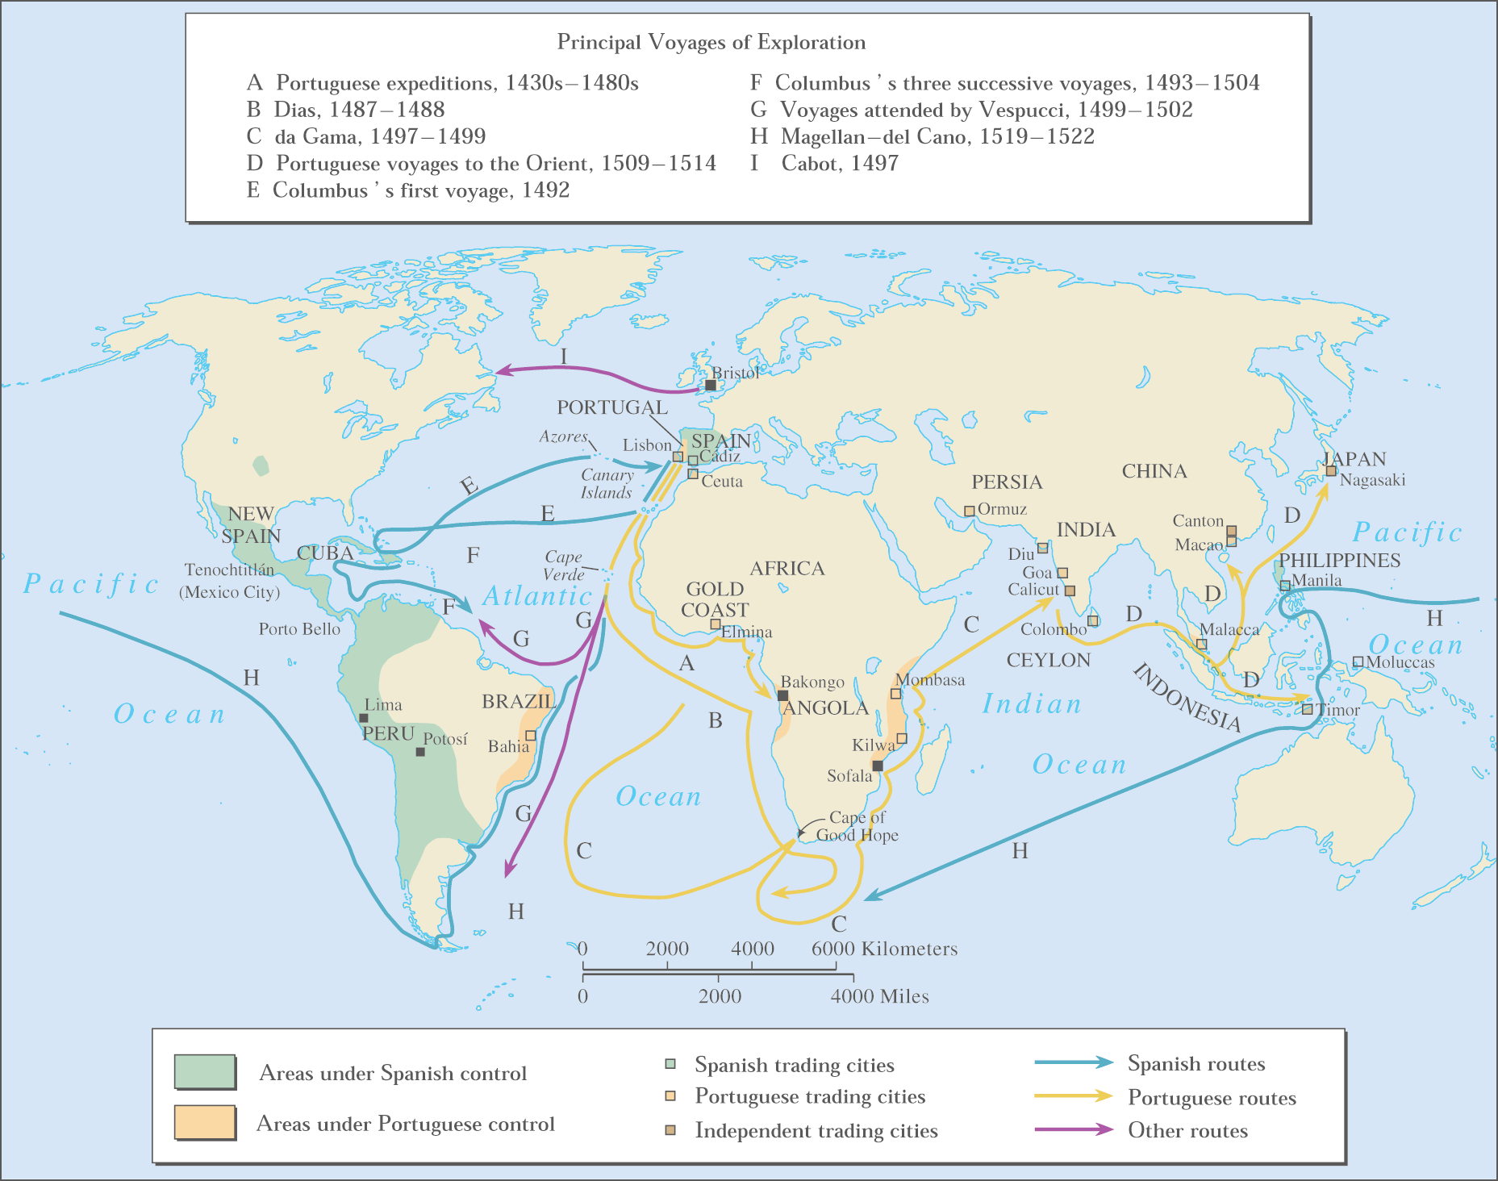

Slide 25
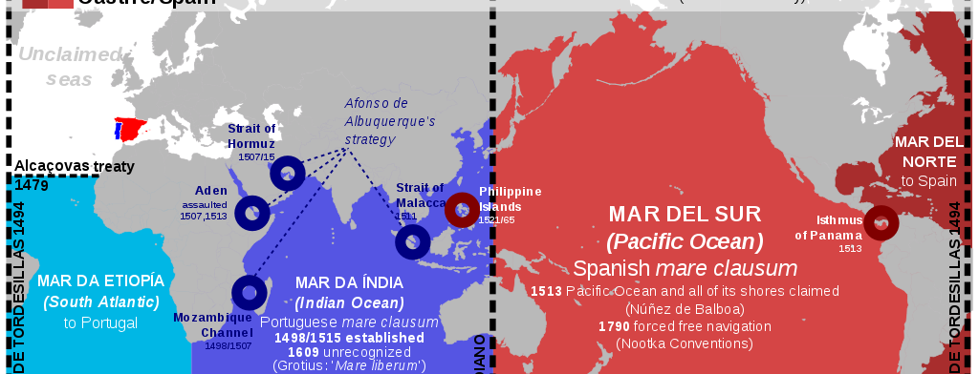

Συνθήκη της Τορδεσίλιας στα δύο (σχεδόν)
Ισπανία
Πορτογαλία

Slide 26
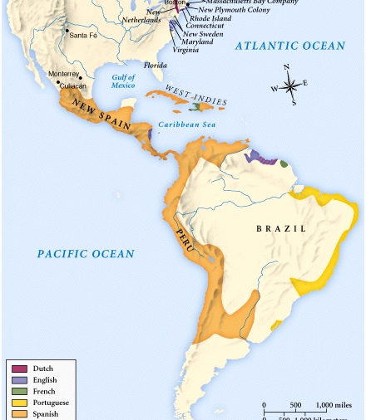
Ισπανοί και Πορτογάλοι στην Αμερική

Slide 27
Κατασκευή αποικίας
Εξερευνητές
Αποστολές κατακτητών
Νέες πόλεις και ιεραποστολές
Μόνιμοι κάτοικοι
Μόνιμη Ευρωπαϊκή αποικία

Slide 28
διοίκηση
Συμβούλιο των Ινδιών υπό τον Ισπανό βασιλιά
Διοικητές μέλη της κατώτερης αριστοκρατίας (συνήθως)
Αναπαράγουν το φεουδαλικό σύστημα
Ο Θεός είναι στον ουρανό, ο βασιλιάς είναι μακριά, εδώ διοικώ εγώ!

Slide 30
Αρρώστιες ο μεγάλος εξολοθρευτής
Μικρόβια που κουβαλούν οι Ευρωπαίοι στα ρούχα, στα αντικείμενα, στην αναπνοή
Ιλαρά, ερυθρά μαγουλάδες, γρίπη
Εξολόθρευσαν 90-95% του πληθυσμού
Αντίστροφα σε πολύ μικρότερο βαθμό οι ντόπιοι μετέδωσαν την σύφιλη

Slide 31
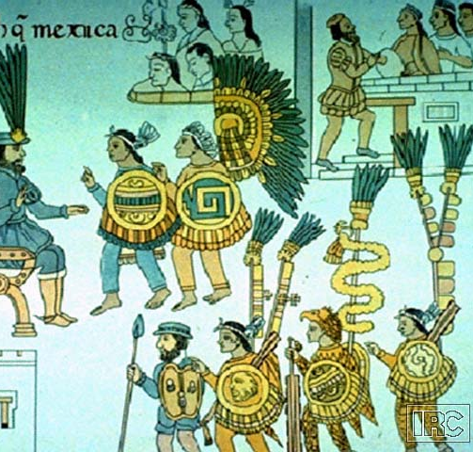
Ιθαγενείς στο Μεξικό παραδίδονται στον στρατηγό Κορτέζ δολοφονικές συνέπειες για τους αυτόχθονες λαούς

Slide 32
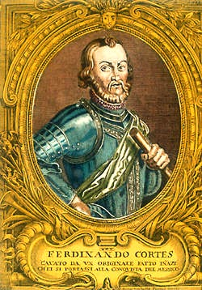
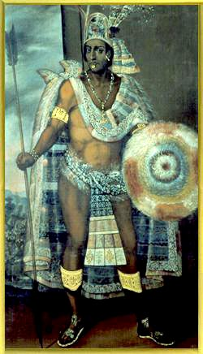
Ατζέκοι στο Μεξικό και Ίνκας στο Περού εξολοθρεύονται από τον Φερδινάδο Κορτές και Φρανσίσκο Πιθάρο

Slide 33
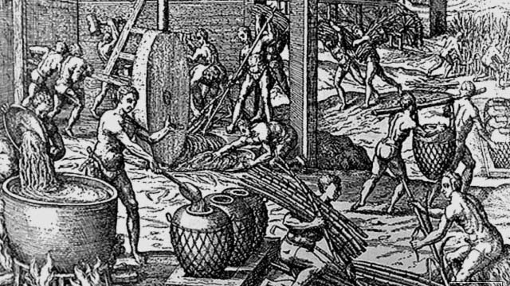
Εργοστάσιο επεξεργασίας ζάχαρης

Slide 34
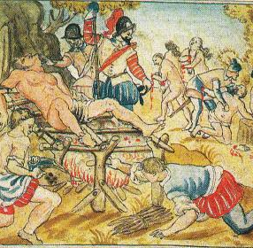
Βασανιστήρια Ισπανών στο Μεξικό

Slide 35
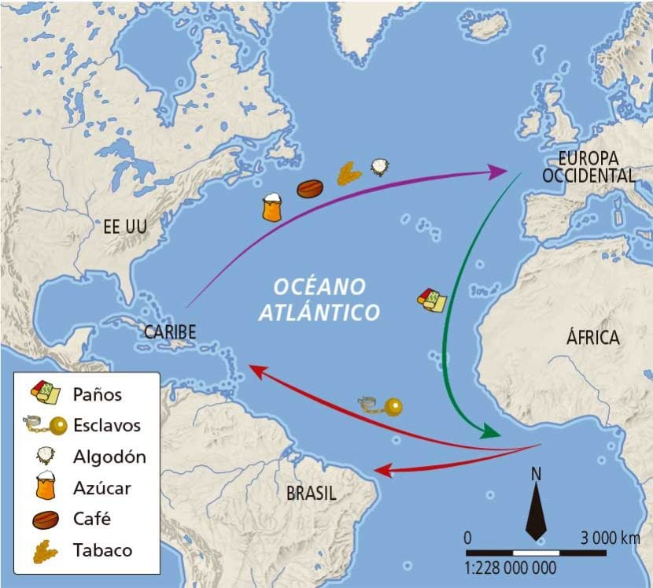
Οι δρόμοι του δουλεμπορίου
Από Ευρώπη στην Αφρική: όπλα, υφάσματα, αλκοόλ
Από Αφρική σκλάβοι στην Αμερική
Από Αμερική στην Ευρώπη: καφές, βαμβάκι, καπνός, καφές, καλαμπόκι

Slide 36
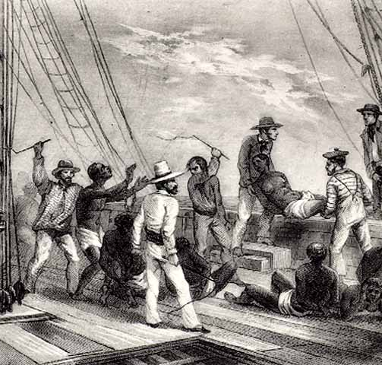
Στο καράβι

Slide 37
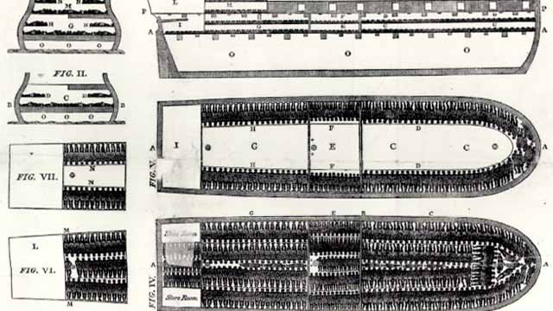

Slide 38
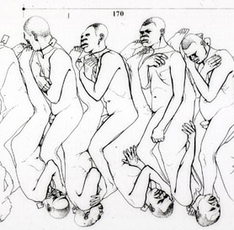
Θέση φέρετρου στο πλοίο

Slide 39
συνέπειες
Σχετικοποίηση των αξιών του μεσαίωνα
Απομάγευση του κόσμου
Ανακάλυψη νέων πολιτισμών με διαφορετικές αξίες
Απόρριψη του δογματισμού
Κριτικό πνεύμα
Καταρράκωση της αυθεντίας
Στροφή στον ορθό λόγο

Slide 40
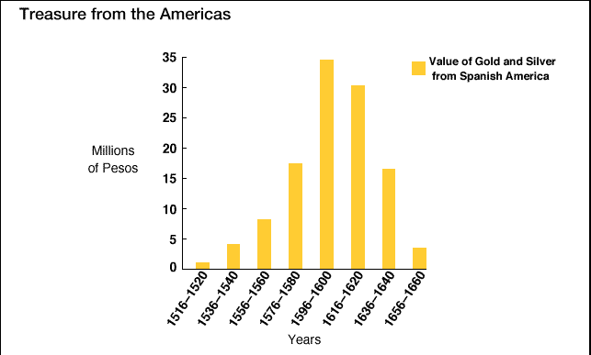

Slide 41
συνέπειες
Κυριαρχία του χρήματος
Άνοδος των πόλεων
Άνοδος του εμπορίου
Νέα προϊόντα
Κοινωνικός μετασχηματισμός (στη μακρά διάρκεια)
Συγκεντρωτική εξουσία και ενίσχυση των κρατών

Slide 42
Διαβάστε:
Από το βασικό εγχειρίδιο: Merry Wiesner Hanks, Πρώιμη Νεότερη Ευρώπη, 1450-1789, εκδ. Ξιφαράς 2008
Το κεφάλαιο 7: Η Ευρώπη στον κόσμο, 1450-1600, σελ. 248-289
Από το βιβλίο του S. Berstein, P. Milza, Ιστορία της Ευρώπης Από την Ρωμαϊκή Αυτοκρατορία στα ευρωπαϊκά κράτη, 5^{ος} -18^{ο σελ. 280-291}
Από Rohit Majumbar, Ιστορία της Ευρώπης σελ. 97-126
και από John Merriman Ιστορία της Νεότερης Ευρώπης σελ.115-144

